Slide 1
Понятие степени. Свойства степени. Преобразование степеней. Понятие корня. Свойства корня натуральной степени.

Slide 2
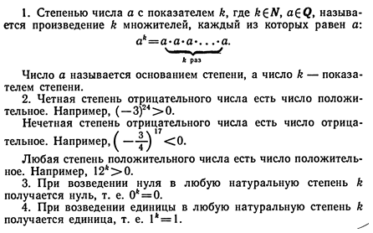
Понятие степени с натуральным показателем

Slide 3
Понятие степени с натуральным показателем

Slide 4
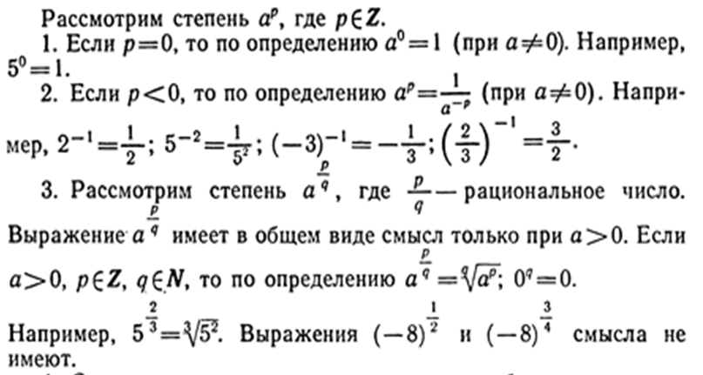
Степень с целым и дробным показателем

Slide 5
Свойства степени. Преобразования выражений, содержащих операцию возведения в степень
При умножении степеней с одинаковыми основаниями показатели складываются, а основание остается прежним:
$$a^{x} × a^{y} = a^{x+y}$$
При делении степеней с одинаковыми основаниями показатели степеней вычитаются, а основание остается прежним:
$$a^{x} : a^{y} = a^{x−y}$$
При возведении степени в степень показатели степеней перемножаются, а основание остается прежним:
(${a^{x})}^{y} = a^{x∗y}$
Степень произведения равна произведению степеней множителей:
(${a×b×c)}^{x} = a^{x}{×b}^{x}{×c}^{x}$
Степень частного равна частному степеней делимого и делителя:
${\left(\frac{a}{b}\right)}^{x}= \frac{a^{x}}{b^{x}}$ при b$≠0$
Следует помнить, что все приведенные формулы «работают» как слева направо, так и справа налево.

Slide 6
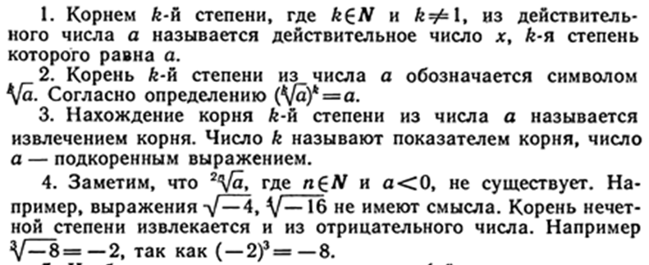
Понятие корня

Slide 7
Преобразования арифметических корней
$\sqrt[n]{ab}= \sqrt[n]{a}$ * $\sqrt[n]{b}$ - корень из произведения
$\sqrt[n]{\frac{a}{b}}= \frac{\sqrt[n]{a}}{\sqrt[n]{b}}$ - корень из обыкновенной дроби
$\sqrt[n]{\sqrt[m]{a}}= \sqrt[n∗m]{a}$ - корень из корня
($\sqrt[n]{a}$)^{m} = $\sqrt[n]{a^{m}}$ - степень корня
$\sqrt[x]{a^{k}}$ = $\sqrt[xn]{a^{kn}}$ - умножение показателей
$\sqrt[n]{b∗a^{n}}=a\sqrt[n]{b}$ - вынесение множителя из под корня

Slide 8
Преобразования арифметических корней
Если a $>b>0, то \sqrt[k]{a}> \sqrt[k]{b} >$ 0 - большему положительному подкоренному выражению соответствует и большее значение корня
Все приведенные формулы преобразований выражений с корнями работают как слева направо, так и справа налево
$\sqrt{3 }×\sqrt{2}= \sqrt{3×2}=\sqrt{6}$ - правило умножения корней
$\frac{\sqrt{10}}{\sqrt{5}}=\sqrt{\frac{10}{5} }=\sqrt{2}$ - правило деления корней
$\sqrt[2]{\sqrt[3]{7}}= \sqrt[6]{7}$ - корень из корня

Slide 10
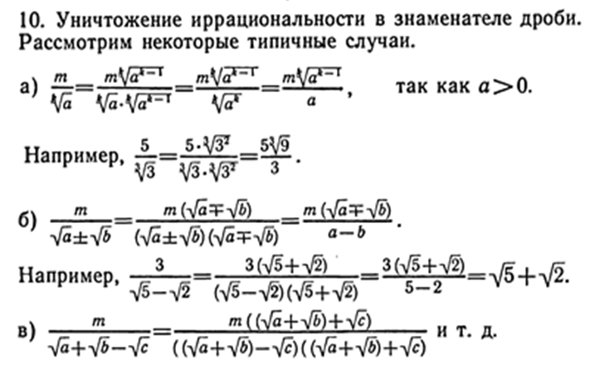

Slide 11
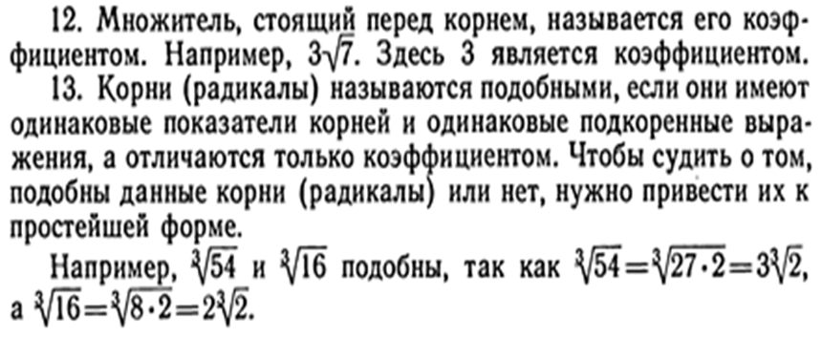

Slide 12
Тождества сокращенного умножения можно применять при преобразованиях выражений со степенями (корнями)
Например, разность квадратов:
a² – b² = (a - b) $×$ (a + b)
$будет выглядеть так:$
a – b = ($\sqrt{a}−\sqrt{b}$) $×$ ($\sqrt{a}$ + $\sqrt{b}$)

Slide 13
Разность и сумма кубов в привычном виде:
a³ – b³ = (a - b) $×$ ($a^{2}+ab+b^{2}$)
a³ + b³ = (a + b) $×$ ($a^{2}−ab+b^{2}$)
и в виде формул со степенью (корнем):
a $−$ b =$\left(\sqrt[3]{a}−\sqrt[3]{b}\right)(\sqrt[3]{a^{2}}+\sqrt[3]{ab}+\sqrt[3]{b^{2}})$
a $+$ b =$\left(\sqrt[3]{a}+\sqrt[3]{b}\right)(\sqrt[3]{a^{2}}−\sqrt[3]{ab}+\sqrt[3]{b^{2}})$
a $\sqrt{a}−$ b $\sqrt{b}$=${\left(\sqrt{a}\right)}^{3}−{\left(\sqrt{b}\right)}^{3}=\left(\sqrt{a}−\sqrt{b}\right)×(a+\sqrt{ab}+b)$
a $\sqrt{a}+$ b $\sqrt{b}$=${\left(\sqrt{a}\right)}^{3}+{\left(\sqrt{b}\right)}^{3}=\left(\sqrt{a}+\sqrt{b}\right)×(a−\sqrt{ab}+b)$

Slide 14
Квадрат разности и квадрат суммы приводим в привычном виде:
(a – b)² = $a^{2}−2ab+b^{2}$
(a + b)² = $a^{2}+2ab+b^{2}$

Slide 16
Примеры по теме:

Slide 17
$$4^{3}×4^{8}$$
$$5^{2} : {25}^{2}$$
$$3^{3}×6^{−2}$$
$$\sqrt{4}×4^{8}$$
$$\sqrt{4}×\sqrt{8}$$
$$4^{\frac{3}{2}}×2^{6}$$
= $4^{3+8}$=$4^{11}={{(2}^{2})}^{11}{=2}^{22}$
=$5^{2}:{{(5}^{2})}^{2}$=$5^{2}:5^{4}$=$5^{2−4}$=$5^{−2}$=$\frac{1}{5^{2}}=\frac{1}{25}$
=$\frac{3^{3}}{{\left(3×2\right)}^{2}}=\frac{3^{3}}{{3^{2 }×2}^{2}}$ = $\frac{3}{2^{2}}$ = $\frac{3}{4}$
$=2×{{(2}^{2})}^{8}$=$2^{2×8+1}=2^{17}$
=$\sqrt{4×(4×2)}=2×2×\sqrt{2}$=4$\sqrt{2}$
=${\left(2^{2}\right)}^{\frac{3}{2}}×2^{6}$=$2^{3}×2^{6}=2^{9}$

Slide 18
Ответы:
1) (-2)¹⁴ = 16384
2) 36
3) 1/2
4) 1,5

Slide 19
Найти значение выражения:
$\frac{2^{8} · 7^{9}}{{14}^{10}}$ · $\frac{{26}^{5}· 2^{10}}{{13}^{6} · 8^{4}}$
Ответ:
$\frac{2^{8} · 7^{9}}{{14}^{10}}$ · $\frac{{26}^{5}· 2^{10}}{{13}^{6} · 8^{4}}$ = $\frac{2^{8} · 7^{9}}{{(2·7)}^{10}}$ · $\frac{{(13·2)}^{5}· 2^{10}}{{13}^{6} · {(2^{3})}^{4}}$ =
= $\frac{2^{8} · 7^{9}}{2^{10} · 7^{10}}\text{·}\frac{{{13}^{5}·2}^{5}· 2^{10}}{{13}^{6} ·2^{12}}$ = $\frac{2 }{13 ·7}$ = $\frac{2}{91}$

Slide 20
Найти значение выражения: $\frac{2^{8} · 7^{9}}{{14}^{10}}$ : $\frac{{26}^{5}}{{13}^{6} · 8^{4}}$
Ответ:
$\frac{2^{8} · 7^{9}}{{14}^{10}}$ : $\frac{{26}^{5}}{{13}^{6} · 8^{4}}$ = $\frac{2^{8} · 7^{9}}{{(2·7)}^{10}}$ : $\frac{{(13·2)}^{5}}{{13}^{6} · {(2^{3})}^{4}}$ =
= $\frac{2^{8} · 7^{9}}{2^{10} · 7^{10}}\text{·}\frac{{13}^{6} ·2^{12}}{{{13}^{5}·2}^{5}}$ = $\frac{2^{8+12}·13}{2^{10+5} ·7}$ = $\frac{2^{20}·13}{2^{15} ·7}$ = $\frac{2^{5}·13}{7}$ = $\frac{416}{7}$ = 59$\frac{3}{7}$

Slide 21
Вычислить:${ 6}^{\frac{1}{4}} × 6^{\frac{3}{4}}$
Решение:
$$6^{\frac{1}{4}}+6^{\frac{3}{4}}=6^{\frac{1}{4}+\frac{3}{4}}=6^{\frac{4}{4}}=6$$

Slide 22
Вычислить: ${\left(\frac{27}{64}\right)}^{\frac{1}{3}}$
Решение:
$${\left(\frac{27}{64}\right)}^{\frac{1}{3}}={\left(\frac{3^{3}}{4^{3}}\right)}^{\frac{1}{3}}={\left({\left(\frac{3}{4}\right)}^{3}\right)}^{\frac{1}{3}}=$$
${=\left(\frac{3}{4}\right)}^{3×\frac{1}{3}}=$ ${=\left(\frac{3}{4}\right)}^{1}=\frac{3}{4}$

Slide 23
Вычислить: ${16}^{\frac{2}{3}} : {16}^{\frac{1}{6}}$
Решение:
$${16}^{\frac{2}{3}} :{16}^{\frac{1}{6}}={16}^{\frac{2}{3}−\frac{1}{6}}={16}^{\frac{4}{6}−\frac{1}{6}}={16}^{\frac{3}{6}}={16}^{\frac{1}{2}}==\sqrt[2]{{16}^{1}}=\sqrt{16}=4$$

Slide 24
Упростить выражение: ${ 25}^{\frac{2}{3}}$
Решение:
$${25}^{\frac{2}{3}}={\left(5^{2}\right)}^{\frac{2}{3}}=5^{2×\frac{2}{3}}=5^{\frac{4}{3}}=\sqrt[3]{5^{4}}==\sqrt[3]{5^{3}×5^{1}}=\sqrt[3]{5^{3}}×\sqrt[3]{5}=5\sqrt[3]{5}$$

Slide 25
Упростить выражение: ${{(16}^{\frac{1}{3}})}^{\frac{4}{3}}$
Решение:
$${{(16}^{\frac{1}{3}})}^{\frac{4}{3}}={16}^{\frac{1}{3}×\frac{4}{3}}={16}^{\frac{4}{9}}={\left(2^{4}\right)}^{\frac{4}{9}}=2^{\frac{16}{9}}= =\sqrt[9]{2^{16}}=\sqrt[9]{2^{9}×2^{7}}=\sqrt[9]{2^{9}}×\sqrt[9]{2^{7}}=2\sqrt[9]{2^{7}}$$

Slide 26
$${\left(5^{2}\right)}^{3}×5^{−1\frac{2}{3}}$$
Решение:
${\left(5^{2}\right)}^{3}×5^{−1\frac{2}{3}}$ = $5^{6}×5^{−1\frac{2}{3}}$ =${ 5}^{6−1\frac{2}{3}} = =$ $5^{5−\frac{2}{3}}=5^{4\frac{1}{3}}=5^{\frac{13}{3}}=\sqrt[3]{5^{13}}$ =
= $\sqrt[3]{5^{3}×5^{3}×5^{3}×5^{3}×5}$=
= 5$×5×5×5×\sqrt[3]{5}$= 625 $\sqrt[3]{5}$

Slide 27
Вычислить: ${\left(\frac{9}{16}\right)}^{\frac{1}{2}}$ + ${\left(\frac{2}{3}\right)}^{−1}$
Решение:
${\left(\frac{9}{16}\right)}^{\frac{1}{2}}$ + ${\left(\frac{2}{3}\right)}^{−1}={\left(\frac{3^{2}}{4^{2}}\right)}^{\frac{1}{2}}$ + ${\left(\frac{3}{2}\right)}^{1}={\left({\left(\frac{3}{4}\right)}^{2}\right)}^{\frac{1}{2}}+\frac{3}{2}=$
$$={\left(\frac{3}{4}\right)}^{2×\frac{1}{2}}\text{ + }\frac{3}{2}={\left(\frac{3}{4}\right)}^{1}+\frac{3}{2}=\frac{3}{4}+\frac{6}{4}=\frac{9}{4}=2\frac{1}{4}=2,25$$

Slide 28
Вычислить: ${\left(2\frac{10}{27}\right)}^{−\frac{2}{3}}$ : ${\left(\frac{3}{4}\right)}^{−2}$
Решение:

Slide 29
Вычислить: ${\left(\frac{1}{8} · {125}^{−1}\right)}^{−\frac{1}{3}}$
Решение:
$${\left(\frac{1}{8} · {125}^{−1}\right)}^{−\frac{1}{3}}={\left(8^{−1}×{125}^{−1}\right)}^{−\frac{1}{3}}=={\left({\left(8×125\right)}^{−1}\right)}^{−\frac{1}{3}}={\left(2^{3}×5^{3}\right)}^{\frac{1}{3}}={\left({\left(2×5\right)}^{3}\right)}^{\frac{1}{3}}=$$
$$={10}^{1}=10$$

Slide 30
Решить уравнение: $2^{3−х}=16$
Решение:
Представим: 16=$2^{4}$
Перепишем: $2^{3−х}=2^{4}$
т.о.: 3 – х = 4
х = 3 – 4
х = - 1

